Slide 1
程序员学习范式

Slide 2



基于书籍、老师的学习

Slide 3

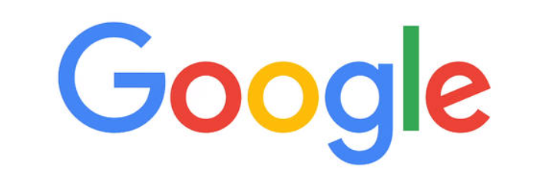
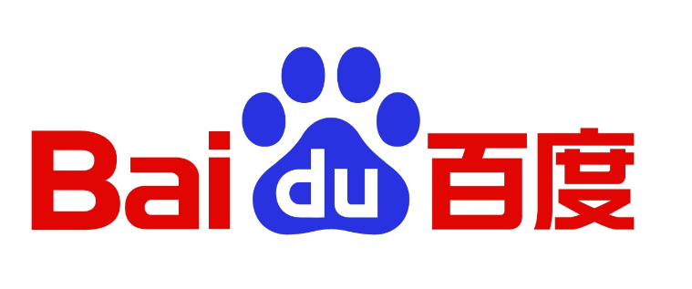
基于搜索引擎的学习
1991年,第一个连接互联网的友好接口在Minnesota大学被开发出来。当时学校只是想开发一个简单的菜单系统可以通过局域网访问学校校园网上的文件和信息。
谷歌搜索创立于1998年9月,Google以私营公司的形式创立,设计并管理一个互联网搜索引擎“Google搜索”。
中国互联网从1994年正式接入国际网络，应当说从94年开始发展的。中国互联网已经发生了三次大浪潮。分别是1994年到2000年，2001年到2008年，2009到如今。
百度，2000年1月由李彦宏、徐勇两人创立于北京中关村，致力于向人们提供“简单，可依赖”的信息获取方式。2000年01月 从美国回来的两个年轻人和美国合作伙伴黄越携风险资金从硅谷回到中关村，创建百度。

Slide 4

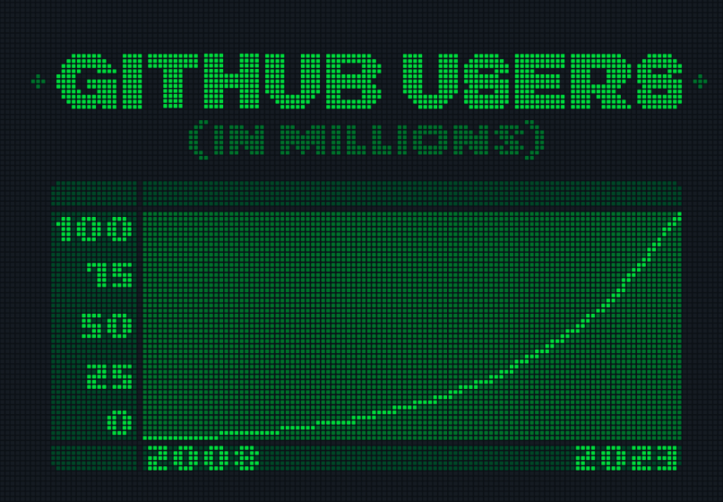
基于github的代码学习学习
2008年，Tom Preston-Werner、Chris Wanstrath 和 PJ Hyett三人聚在一起完成了一个项目，用Ruby on Rails构建了GitHub。当时，他们仅把它当作一个周末小项目，却没有想到这将改变人们编写代码的方式。
2008年2月，GitHub网站首次以beta版本开始上线，并在4月份正式上线。
2018年6月，微软宣布以75亿美元高价买下了GitHub，收购时该平台仅有2800万用户。
历经5年，GitHub已经有超1亿用户，实现了飞跃式增长。

Slide 5
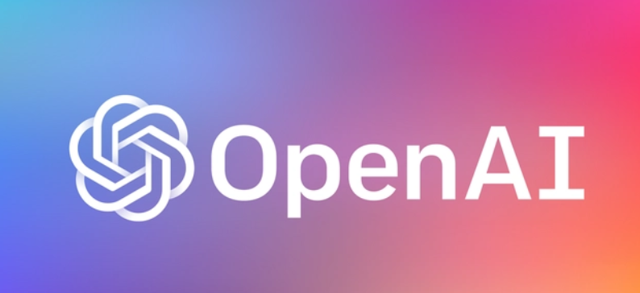
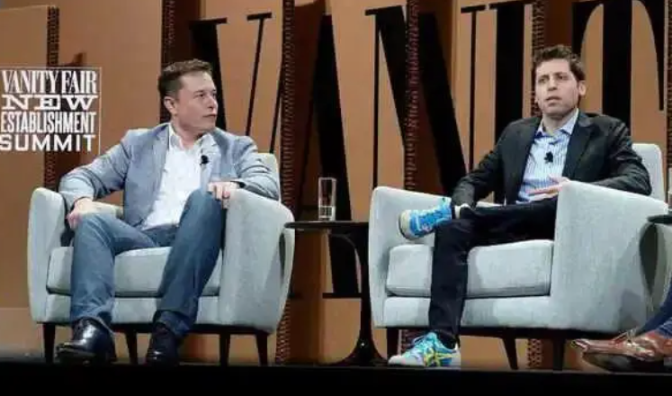
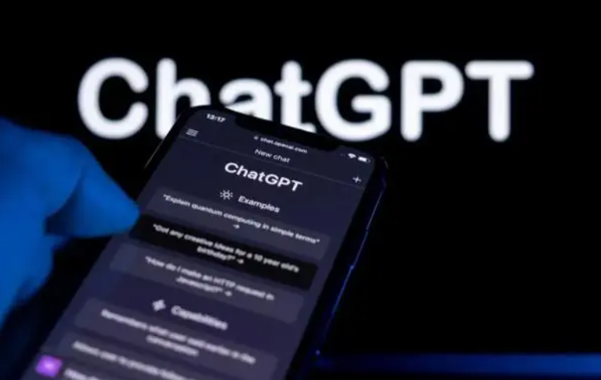
基于chatgpt的自主学习
OpenAI，其成立时间是2015年12月11日。
2022年11月末，OpenAI向全世界开放了ChatGPT的使用资格，5天之后，注册用户的数量便突破了100万，每一个人都知道，这回AI可能真的要改变世界了。
一个是啥领域都不会缺席的埃隆·马斯克，另一个则是后来被称为“ChatGPT”之父的萨姆·奥尔特曼。

Slide 6
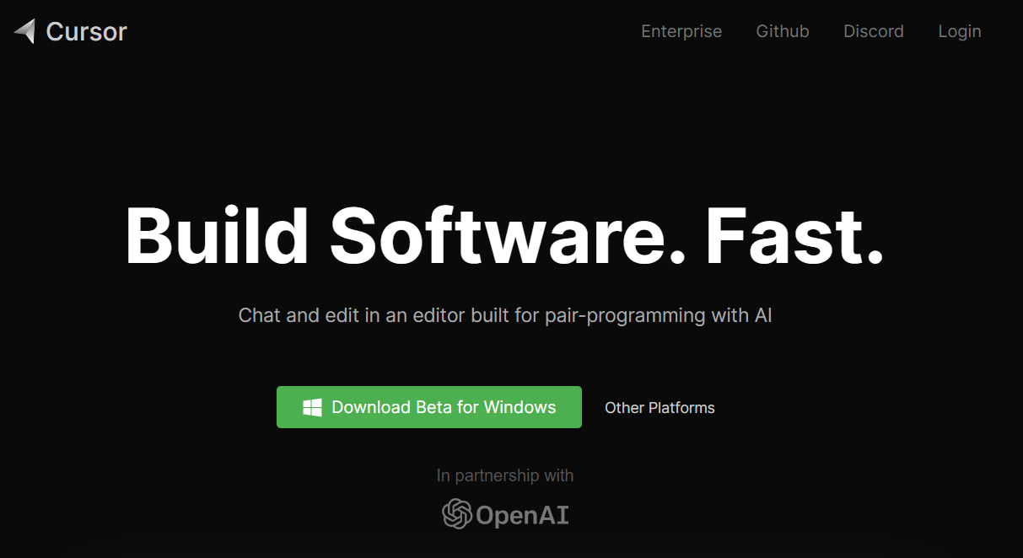
基于AI编程工具的学习
Github Copilot
网址：https://github.com/features/copilot/
Github Copilot微软与OpenAI共同推出了一款AI编程工具。Github Copilot在2022年6月已经发布，应该说是传统的老板AI编程工具了，并且作为插件嵌入到Vs code中，使用体验可以说是最好的。不过遗憾在于Github Copilot需要收费，个人用户每月10美金，每年100美金。淘宝有学生账户，2年30元。
CodeGeex
网址：http://models.aminer.cn/codegeex/pl
​可以理解Wie国产版Copilot，并且完全开源（Github上提供了模型源码，并且有免费的api接口）。提供了包括代码自动生成代码翻译等功能，并且目前支持vscode以及pychram，良心之作。
https://zhuanlan.zhihu.com/p/615214243?utm_id=0
http://www.bimant.com/blog/17-ai-programming-tools/

Slide 7
学习范式总览
阅读
搜索
AI提问
AI编程
github

Slide 8
职业闭环

Slide 9


好工作哪里找

Slide 10
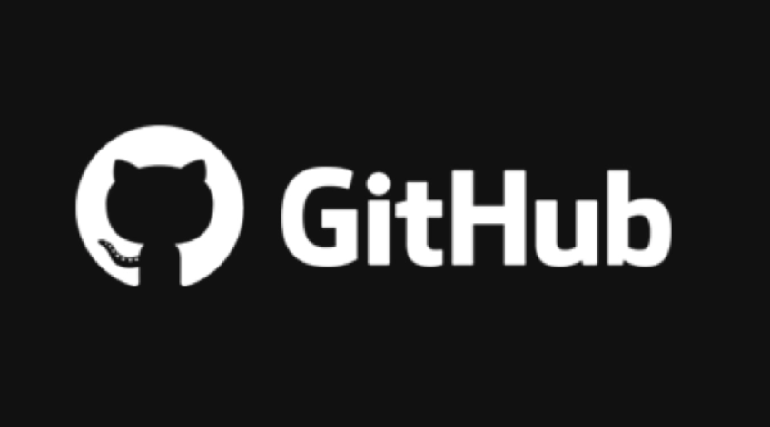
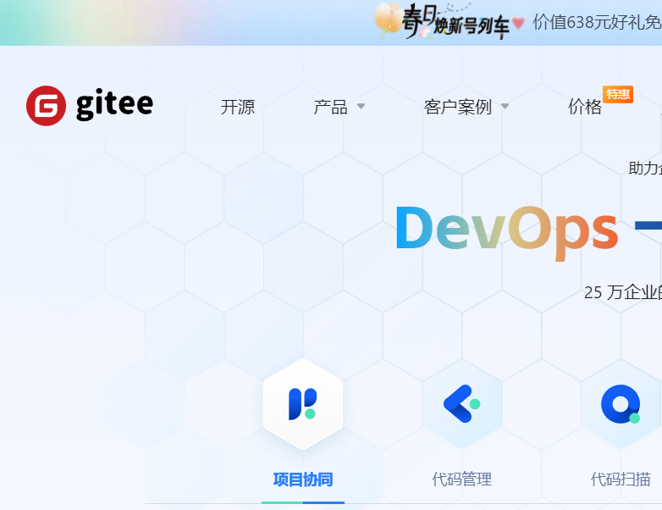
好代码哪里找

Slide 11
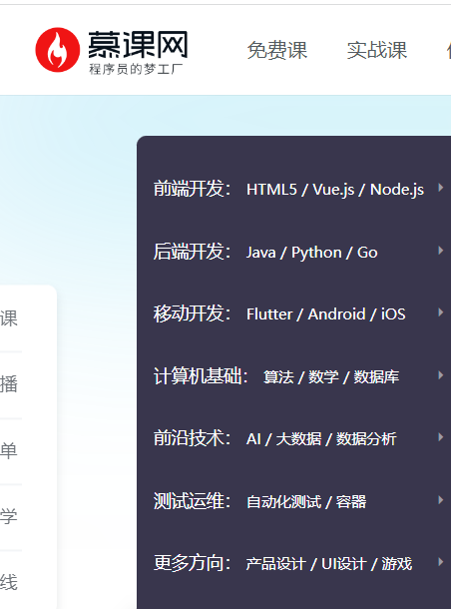
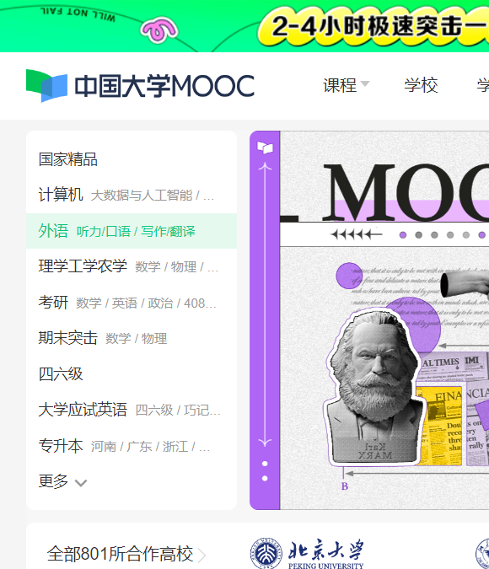
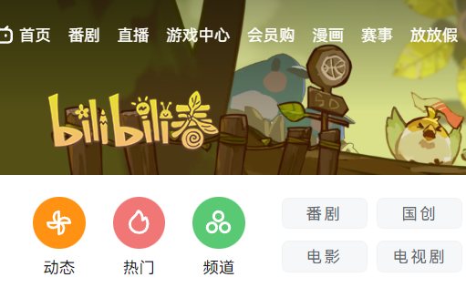
教学资源哪里找

Slide 12
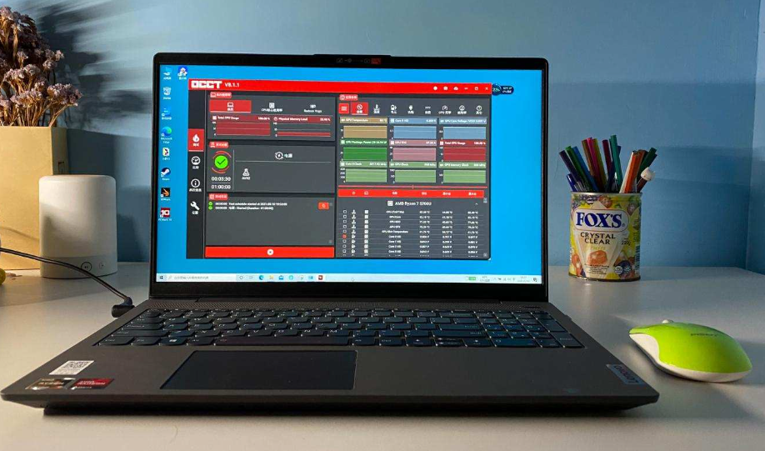

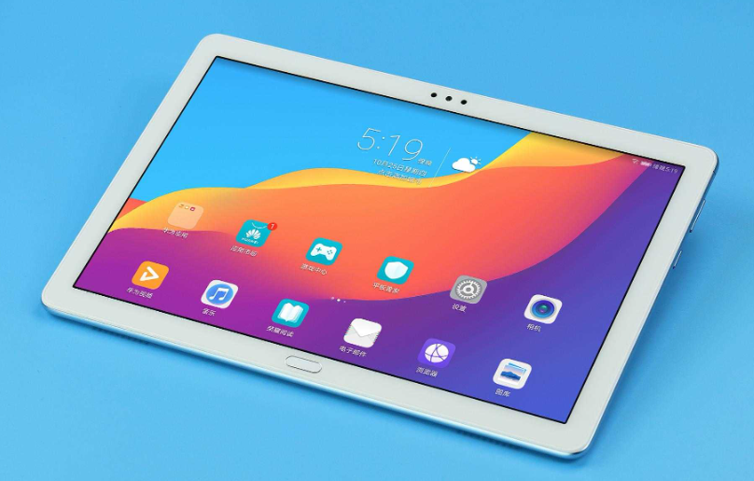
2023年，计算无处不在

Slide 13
闭环已成，成功未成
？？？
编程工具
教学资源
代码示例
工作机会

Slide 14
反思

Slide 15

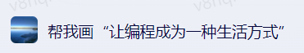



学习者的反思

Slide 16

教育者的反思

Slide 17
谢谢观赏！

